Slide 1
Comissão Nacional do Território
11ª reunião
DGT, 17-11-2017

Slide 2
TESTES AEREHS
CCDR ALGARVE – equipa RTGEO e Terra Forma
Concelhos da região do Algarve e caso de Tavira
CCDR LVT
Quadro regional de referência para a AML - Zooms nos Concelhos de Loures, Amadora e Sintra e na zona do Vale da Ribeira de Cheleiros em Mafra
CCDR ALENTEJO
Concelhos do Redondo e Montemor-o-Novo

Slide 3
Conclusões Gerais
CCDR LVT
Aponta-se para limitações no modelo da JRC
«Ausência de informação para a totalidade do território [destaque litoral].»
Existência «(…) de discrepâncias entre a delimitação da JRC e a cartografia [1:25000]»
«Considera-se que existem grandes limitações à utilização da cartografia JRC para efeitos de delimitação da REN»
«Considera-se que esta cartografia pode ser útil como referência»

Slide 4
Conclusões Gerais
CCDR ALENTEJO
Procedeu à comparação entre os resultados da delimitação do sistema AEREHS aplicando a fórmula das OEREN e as recomendações técnicas e o método da JRC com os dois intervalos de corte.
Município do Redondo
Concluiu que o resultado do exercício «apresenta uma cobertura de áreas superior à que se obtém para o corte acima dos 55ton/ha/ano no JRC, mas um pouco inferior à obtida no intervalo 25-55 ton/ha/ano»

Slide 5
Conclusões Gerais
CCDR ALENTEJO
Município do Montemor-o-Novo
«Na generalidade as manchas obtidas pelas duas metodologias mostram grande coincidência»
«Apesar de se considerar que o método que consta do diploma das orientações estratégicas ser questionável no que se refere aos pressupostos técnicos e científicos, os resultados apontam para uma grande semelhança entre a utilização da metodologia proposta pelo JRC, uma vez efetuada a adesão dos resultados à escala local.»

Slide 6
Algumas Conclusões sobre os Factores
CCDR ALGARVE
Equipa RTGEO –Factor LS
Fórmula de MITASOVA
Utilização da seguinte expressão que traduz a fórmula da autora:
(m+1)*exp(flowacc*30/22.1,m)*exp(sin (slope) /0.09,n)
Aponta para a falta de uma correção importante no cálculo deste numerador.
Equipa Terraforma – Factor LS
«A altimetria de base JRC com uma resolução de 25 metros obtido por satélites.
«A resolução usada pela equipa é 5 metros»
«Os resultados obtidos pela JRC têm menor valores [de LS]»
«O método da JRC implica que todos declives são tratados como se a sua pendente não excedesse os 50%.»
As resoluções usadas não são comensuráveis. «Sucede que as premissas, métodos e dados de partida usados pelo JRC para calcular LS diferem de modo muito significativo dos que assistem ao cálculo de LS realizado nos termos previstos pelas OE2012 (…) de tal modo que produzem resultados incomensuráveis»

Slide 7
Algumas Conclusões sobre os Factores
CCDR ALGARVE
Equipa RTGEO – Factor R
« Importa ter em atenção a aplicação direta da grid produzida pelo INAG pois a resolução da mesma informação é muito grande para ser aplicada à escala municipal.»
«Os valores têm de ser multiplicados por 2,24 de modo a ser feita a conversão.»
Equipa Terraforma – Factor R
«Os valores da erosividade da precipitação (R) para Portugal Continental, informação disponibilizada no SNIAmb/Atlas da Água, são anormalmente altos.»
«O factor de conversão da perda do solo (A), de unidades americanas para SI, é 2,242. Ao usarmos este factor de conversão geral para a equação da RUSLE, convertendo as unidades da erosividade da precipitação (R) e erodibilidade do solo (K), de unidades americanas para SI, usando a erosividade de precipitação disponibilizada no SNIAmb, estaremos a obter resultados até 10 vezes superiores ao esperados.»

Slide 8
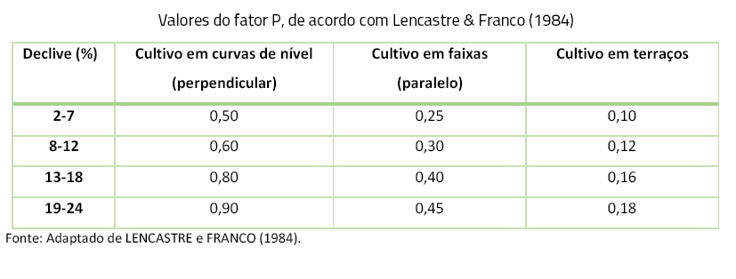
Algumas Conclusões os Factores
CCDR ALGARVE
Equipa RTGEO – Factor P

